Slide 1

Καρκινική Καχεξία
Νίκη Μουρούτη
Διαιτολόγος-Διατροφολόγος, PhD
Διδάκτωρ Χαροκοπείου Πανεπιστημίου Αθηνών
Ογκολογική Μονάδα, ‘Γ Πανεπιστημιακή Παθολογική Κλινική Ιατρικής Σχολής Ε.Κ.Π.Α, Γ.Ν.Ν.Θ.Α «Η Σωτηρία»
Tutor - Module Coordinator, School of Health Sciences, Department of Dietetics, Athens Metropolitan College

Slide 2


Slide 3
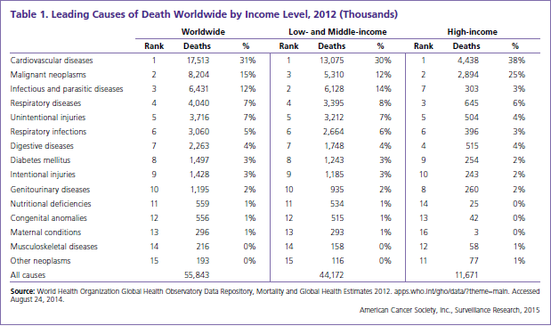
Global Cancer Facts and Figures, 3rd edition, 2015

Slide 4
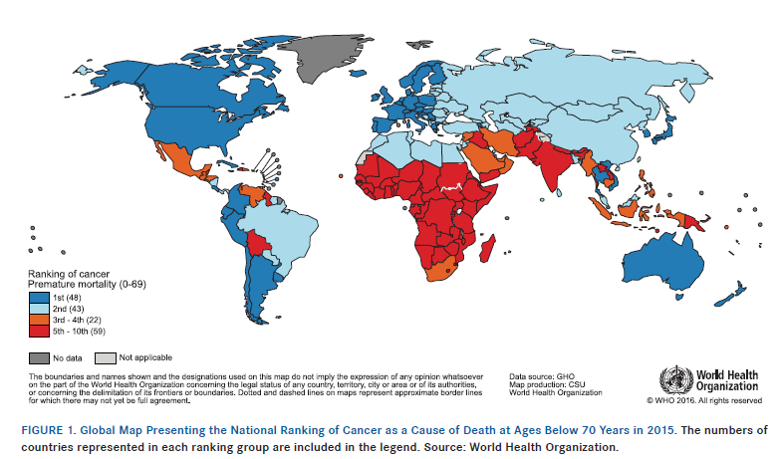
Bray et al., 2018; Global Cancer Statistics

Slide 5
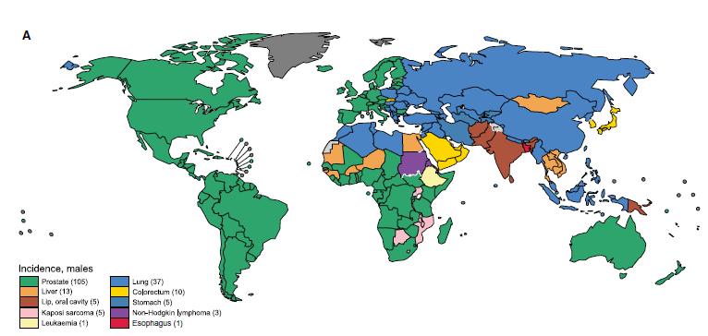
Bray et al., 2018; Global Cancer Statistics

Slide 6
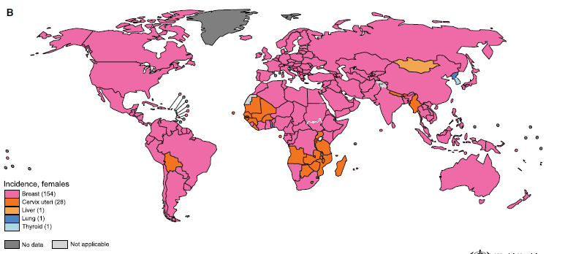
Bray et al., 2018; Global Cancer Statistics

Slide 7
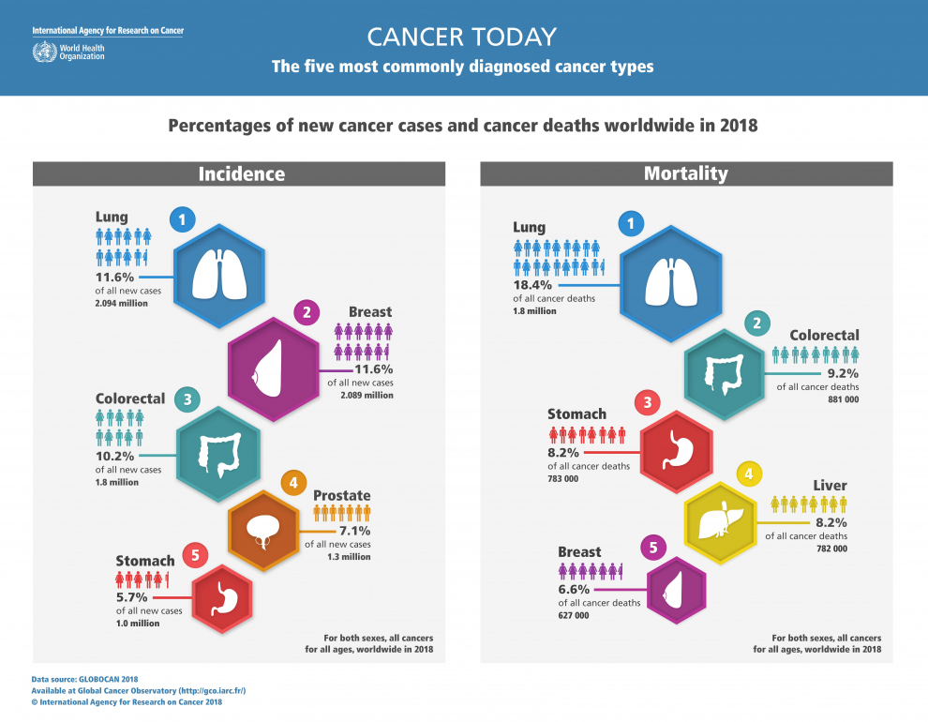

Slide 8
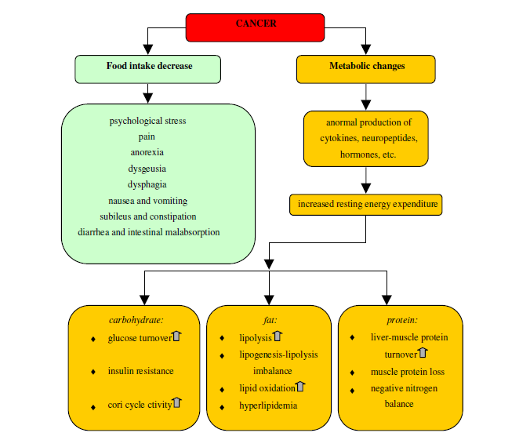
Caro et al., 2007

Slide 9

Καρκίνος και Διατροφή
Τη στιγμή της διάγνωσης, 80% των ασθενών με καρκίνους του ανώτερου ΓΕΣ και 60% των ασθενών με καρκίνο πνεύμονα βιώνουν ήδη σημαντική απώλεια σωματικού βάρους
Κακή θρέψη →
Αυξημένη νοσηρότητα, θνησιμότητα και μειωμένη ποιότητα ζωής
Συμπτώματα σχετιζόμενα με τη διατροφή
Ανορεξία, ναυτία, έμετος, διάρροια, δυσκοιλιότητα, στοματίτιδα, βλεννογονίτιδα, δυσφαγία
Ανορεξία
Παρατηρείται στο 15%-25% όλων των ασθενών με καρκίνο τη στιγμή της διάγνωσης
Η ανορεξία μπορεί να επιδεινωθεί με τη χημειοθεραπεία και τις παρενέργειες της ακτινοθεραπείας

Slide 10
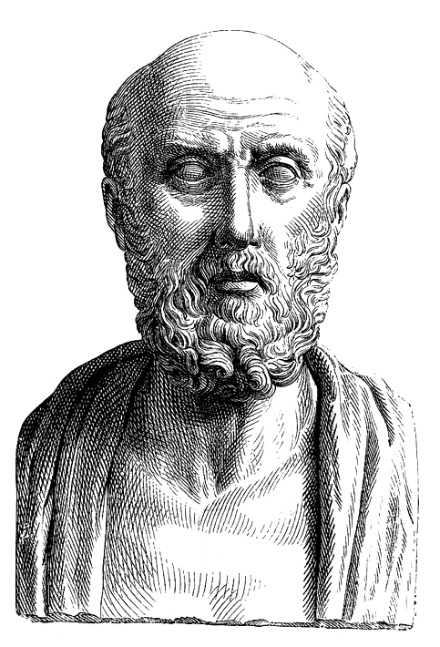
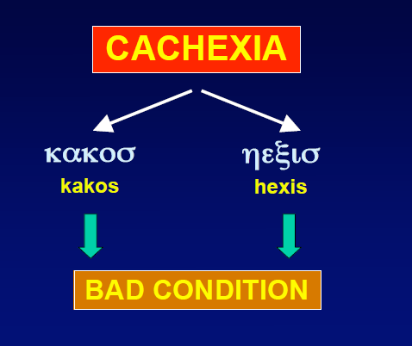
Καρκινική Καχεξία

Slide 11
Ορισμός
“Cancer cachexia is defined as a multifactorial syndrome characterised by an ongoing loss of skeletal muscle mass (with or without loss of fat mass) that cannot be fully reversed by conventional nutritional support and leads to progressive functional impairment.
The pathophysiology is characterised by a negative protein and energy balance driven by a variable combination of reduced food intake and abnormal metabolism.”
Fearon K, et al., Lancet Oncol. 2011; 12(5):489-95 Definition and classification of cancer cachexia: an international consensus

Slide 12
Εισαγωγή
Συχνότητα εμφάνισης Καρκινικής Καχεξίας
  Ασθενείς τελικού σταδίου 80%
  Κύρια αιτία θανάτου 20%
Η συχνότητα εμφάνισης εξαρτάται από την πρωτοπαθή εστία:
  Καρκίνος παγκρέατος
  Καρκίνος κεφαλής/τραχήλου
  Καρκίνος πνεύμονα
◆ …
Dewys WD, et al., Am J Med 1980;69:491-497; MacDonald N, et al., J Am Coll Surg 2003;197:143-161

Slide 13
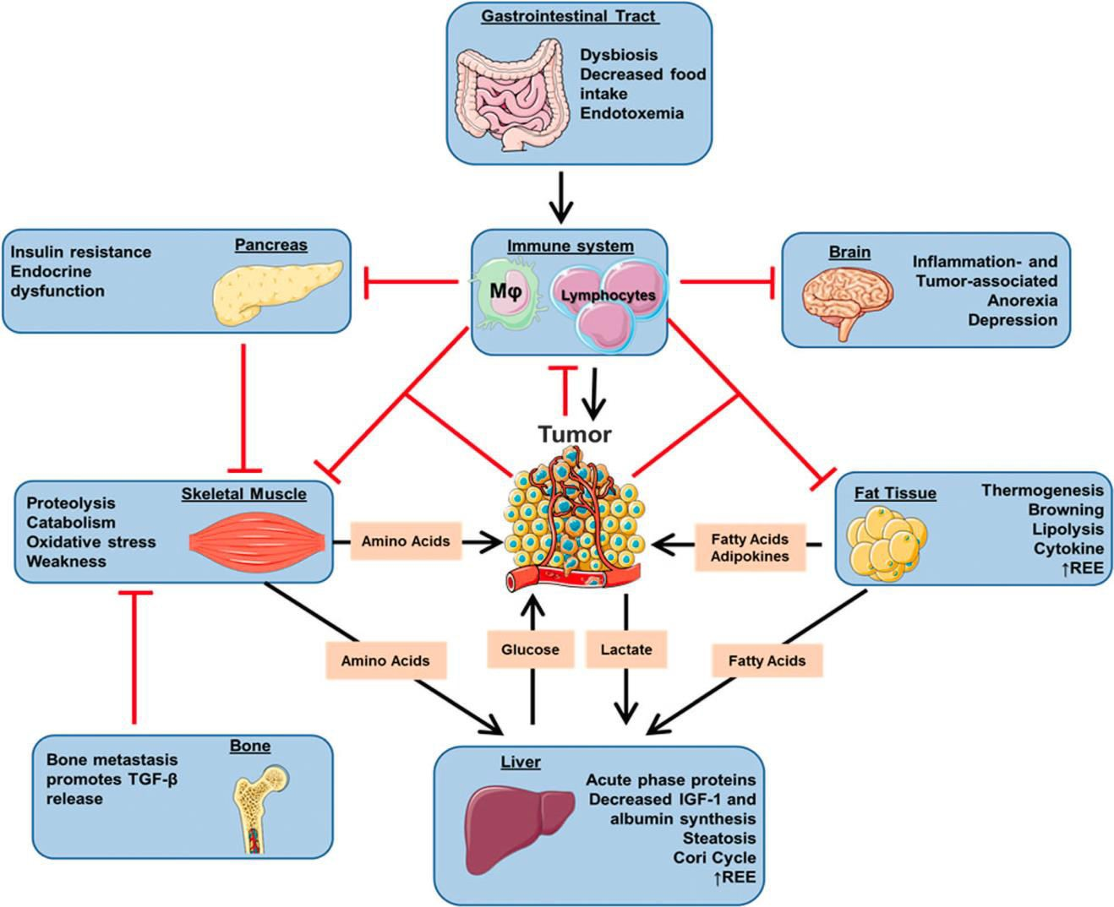
Παθοφυσιολογία
Dewys WD, et al., Am J Med 1980;69:491-497; MacDonald N, et al., J Am Coll Surg 2003;197:143-161

Slide 14
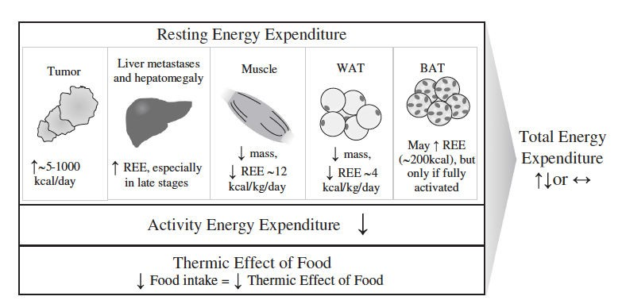
Παθοφυσιολογία
⬆ Resting energy expenditure
Purcell SA, et al., Eur J Clin Nutr 2016 . Reprinted by permission from Macmillan Publishers Ltd: Eur J Clin Nutr copyright 2016

Slide 15
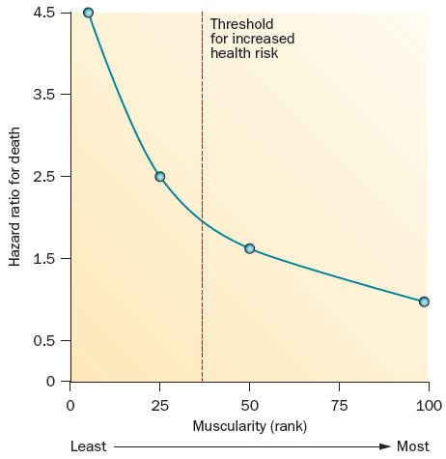
Παθοφυσιολογία
Μυϊκός καταβολισμός➔ Σαρκοπενία
 θνησιμότητα
 κίνδυνος πτώσεων
 ανοχή στη θεραπεία
 QoL
 επιβίωση
Fearon K, et al., Nat Rev Clin Oncol 2013;10(2):90-99. Reprinted by permission from Macmillan Publishers Ltd: Nat Rev Clin Oncol copyright (2013)

Slide 16
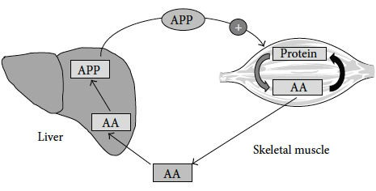
Παθοφυσιολογία
Χρόνια φλεγμονή
Αυξημένη παραγωγή πρωτεϊνών οξείας φάσης
C-reactive protein
Serum amyloid A (SAA)
α1-antitrypsin
Fibrinogen
Complement Factors B and C3
Μειωμένη σύνθεση
Albumin
Transferrin
Argiles JM, et al., Mediators Inflamm. 2015; 2015: 182872. Distributed under the Creative Commons Attribution License, PDM 1.0

Slide 17
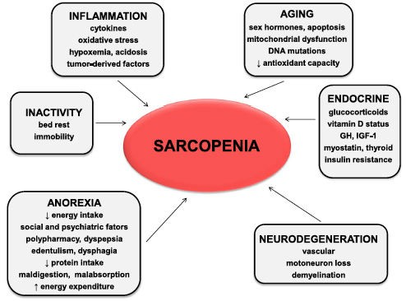
Παθοφυσιολογία
Reprinted from Clin Nutr 2014; 33(5), Biolo G, et al., Muscle contractile and metabolic dysfunction is a common feature of sarcopenia of aging and chronic diseases: From sarcopenic obesity to cachexia; 737-748. Copyright (2014), with permission from Elsevier

Slide 18
Παθοφυσιολογία
Δευτερογενή αίτια κακής θρέψης
Απόφραξη του ΓΕΣ
Δυσφαγία…
Μη ελεγχόμενα συμπτώματα
Πόνος
Δύσπνοια
Κατάθλιψη…
Παρενέργειες αντινεοπλασματικής θεραπείας
Ανορεξία
Οισοφαγίτιδα
Ναυτία - έμετος
Διάρροια - δυσκοιλιότητα
Φαρμακευτική αγωγή για αντιμετώπιση συμπτωμάτων
Ναυτία
Δυσκοιλιότητα…
Shoemaker LK, et al., Cleve Clin J Med 2011;78(1):25-34

Slide 19
















Διάγνωση
Usual approach
Nutritional Screening
In-depth nutritional assessment
(%) weight loss
Clinical Questionnaires PG-SGA
MNA MUST
…
Lab tests Albumin CRP (GPS) (..?)
Determination of daily
nutritional requirements
(Food frequency Questionnaires, 1- / 3- day recall)
Body composition analysis
(BIA, CT-scan, DEXA scan, …)
Assessment of energy expenditure Equations,
indirect calorimetry
Nutrition and the Cancer Patient, Edited by Del Fabbro E, et al., Oxford University press 2010

Slide 20
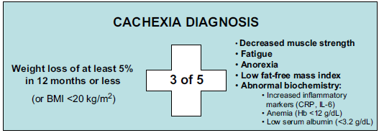
Διάγνωση
Evans WJ, et al., Clin Nutr 2008 ; Dec;27(6):793-9 Cachexia: a new definition

Slide 21
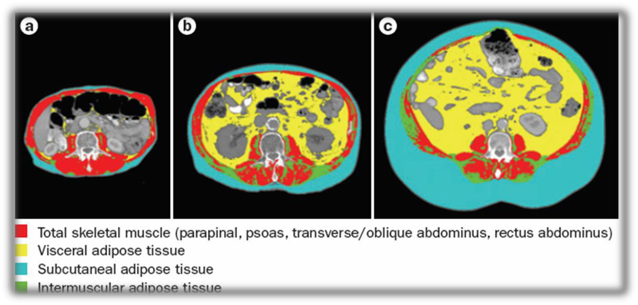
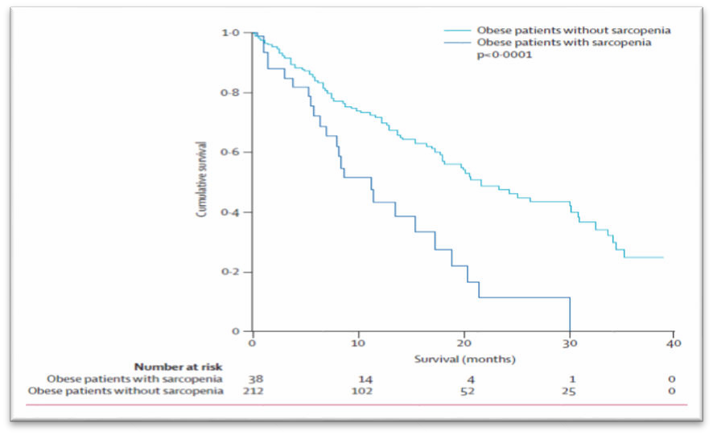
Διάγνωση
Fearon K, et al., Nat Rev Clin Oncol 2013;10(2):90-99. Reprinted by permission from Macmillan Publishers Ltd: Nat Rev Clin Oncol copyright (2013); Reprinted from Lancet Oncol 2008;9(7), Prado CM, et al., Prevalence and clinical implications of sarcopenic obesity in patients with solid tumours of the

Slide 22
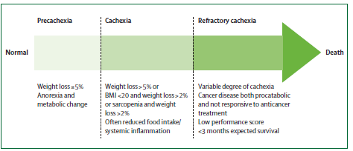
Στάδια καρκινικής καχεξίας
Reprinted from The Lancet Oncol 2011, 12(5), Fearon K, et al., Definition and classification of cancer cachexia: an international consensus; 489-495.

Slide 23
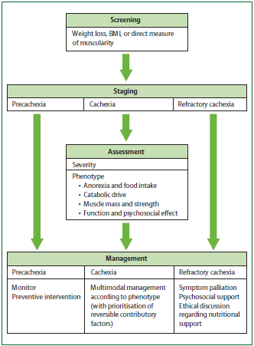
Αλγόριθμος διαχείρισης καρκινικής καχεξίας
Fearon K, et al., Lancet Oncol. 2011; 12(5):489-95 Definition and classification of cancer cachexia: an international consensus

Slide 24
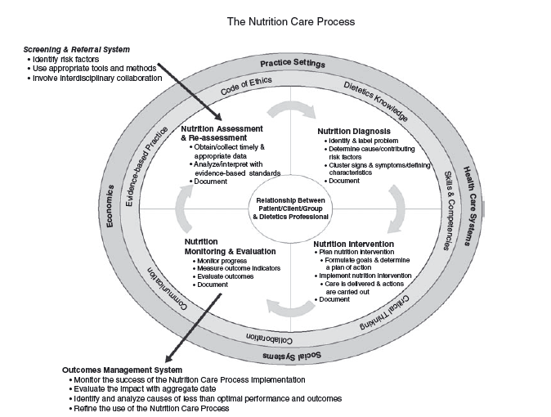
Nutrition and Dietetic Care Process – ADA/BDA

Slide 25
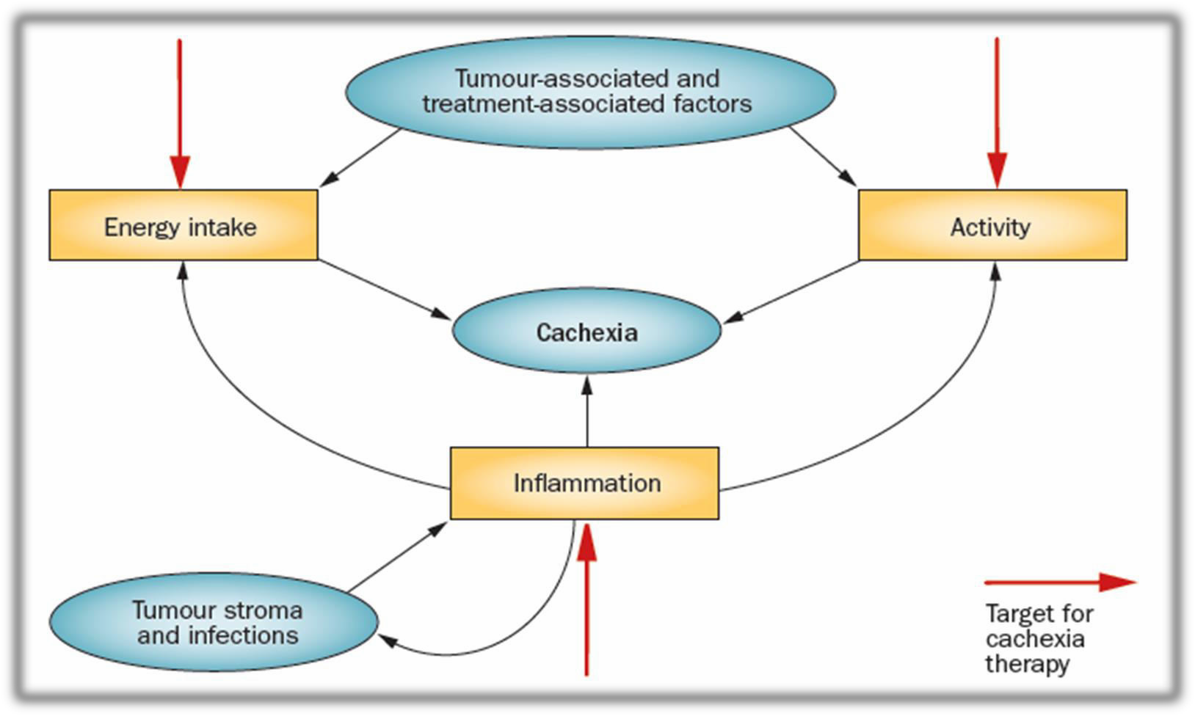
Θεραπεία
Fearon K, et al., Nat Rev Clin Oncol 2013;10(2):90-99. Reprinted by permission from Macmillan Publishers Ltd: Nat Rev Clin Oncol, copyright (2013)

Slide 26
Διατροφική υποστήριξη
Έγκαιρη αναγνώριση διατροφικών ελλείψεων και έναρξη διατροφικής υποστήριξης
Διατροφική διαλογή
Αναγνώριση μη αναστρέψιμων αιτιών απώλειας ΣΒ
Αντιμετώπιση συμπτωμάτων που εμποδίζουν την πρόσληψη τροφής
Διατροφική συμβουλευτική από εξειδικευμένο διαιτολόγο
Διατροφική αξιολόγηση
Oral nutritional supplements (ONS)
Τεχνητή διατροφή
Εντερική σίτιση
Παρεντερική σίτιση
Arends J, et al, ESPEN guidelines on nutrition in cancer patients, Clinical Nutrition (2016)

Slide 27
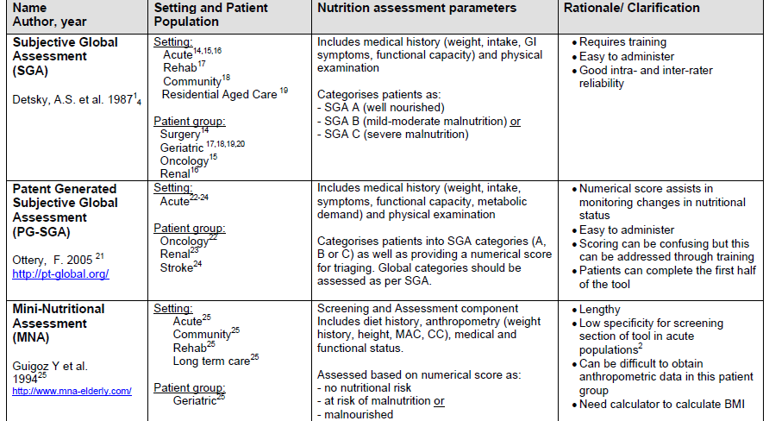
Consensus document from Dietitian/ Nutritionists from the Nutrition Education Materials Online, "NEMO", team Disclaimer: http://www.health.qld.gov.au/masters/copyright.asp ; 2017

Slide 28
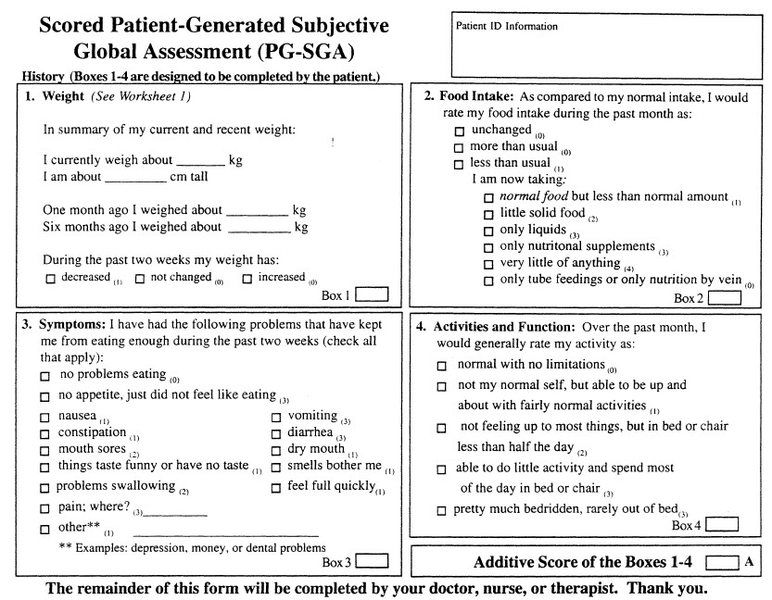
Bauer J, et al, Eur J Clin Nutr. 2002 Aug; 56(8):779-85 Use of the scored PG-SGA as a nutrition assessment tool in patients with cancer

Slide 29
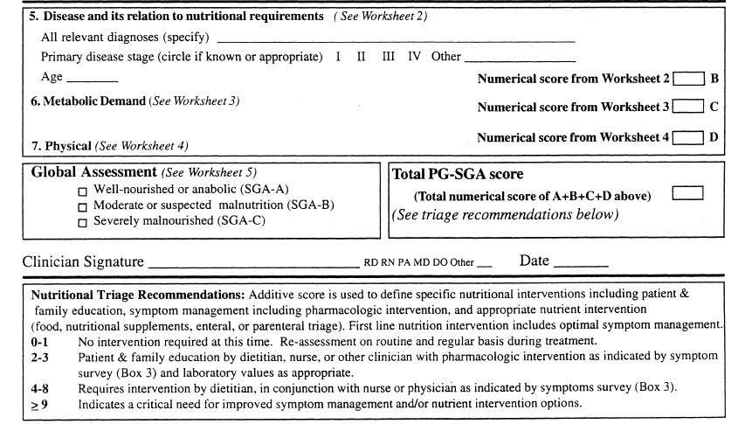
Bauer J, et al, Eur J Clin Nutr. 2002 Aug; 56(8):779-85 Use of the scored PG-SGA as a nutrition assessment tool in patients with cancer

Slide 32
PG-SGA Score
Patient-Generated Subjective Global Assessment (PG-SGA)
0-1 | No intervention required at this time. Re-assessment on routine and regular basis during treatment.
2-3 | Patient & family education by dietitian, nurse, or other clinician with pharmacologic intervention as indicated by symptom
4-8 | Requires intervention by dietitian, in conjunction with nurse or physician as indicated by symptoms.
>9 | Indicates a critical need for improved symptom management and/or nutrient intervention options.

Slide 33
Διατροφική Αξιολόγηση
Ανθρωπομετρία: (παρόν ΣΒ, ΔΜΣ, σύνηθες ΣΒ, ακούσια απώλεια βάρους από την έναρξη της νόσου ή την εμφάνιση των πρώτων συμπτωμάτων; απώλεια βάρους την τελευταία εβδομάδα, τον τελευταίο μήνα και τους τελευταίους 6 μήνες, TSF, MAMC)
Βιοχημικά δεδομένα: αλβουμίνη ορού, προαλβουμίνη, συνολικός αριθμός λευκοκυττάρων, χοληστερόλη, CRP, φερριτίνη κλπ.
Κλινικά σημεία: οικογενειακό ιστορικό, πρόσφατη φαρμακευτική αγωγή και θεραπεία, παρενέργειες(απώλεια βάρους, ανορεξία, ναυτία κλπ.), αρχική εστία νόσου, στάδιο νόσου στη διάγνωση, επιπλέον δεδομένα όπως πχ., PG-SGA, Karnofsky Index
Διατροφή: εκτίμηση αναγκών για τον ασθενή (ενέργεια, πρωτεΐνη, λίπος, ΥΔ, υγρά, διαιτητικές ίνες)
Περιβάλλον/ Φυσική δραστηριότητα: επάγγελμα, συνθήκες διαβίωσης, κοινωνική υποστήριξη, φυσική δραστηριότητα

Slide 34
Διατροφική υποστήριξη
Ενεργειακή πρόσληψη: 25-30 kcal/kg ΣΒ/ημέρα
Πρωτεϊνική πρόσληψη: >1 g/kg ΣΒ/ημέρα(εάν είναι πιθανό πρόσληψη έως και 1.5 g/kg ΣΒ/ημέρα)
Βιταμίνες και ιχνοστοιχεία θα πρέπει να παρέχονται σύμφωνα με τα RDA
Έλλειψη δεδομένων για το ότι η γλουταμίνη ή τα βραχείας αλύσου αμινοξέα βελτιώνουν το κλινικό αποτέλεσμα σε καχεκτικούς ασθενείς
Όχι ανάγκη χορήγησης μείγματος αμινοξέων για βραχυπρόθεσμη διατροφική υποστήριξη
Δεν υπάρχουν δεδομένα που να υποστηρίζουν πως τα θρεπτικά συστατικά “θρέφουν τον όγκο”
Arends J, et al., ESPEN guidelines on nutrition in cancer patients, Clinical Nutrition (2016)

Slide 35
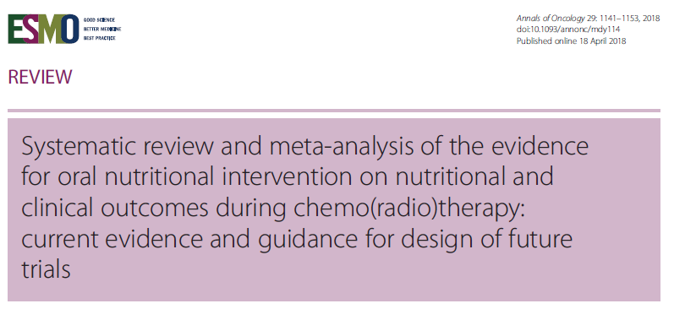
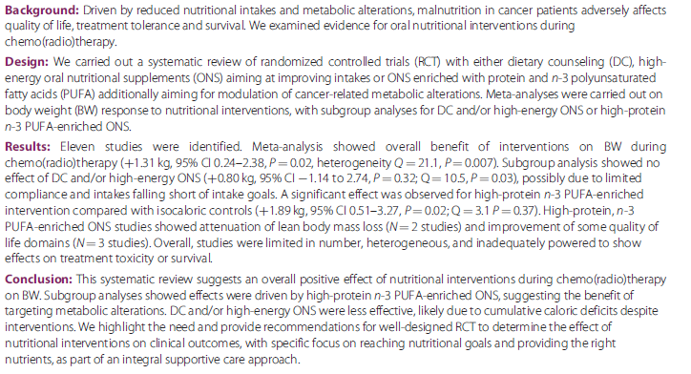

Slide 36
Θεραπεία
Pharmaconutrients: Omega-3 λιπαρά οξέα
Λίγες μικρές RCTs με θετικά αποτελέσματα
Μερικές μεγαλύτερες RCTs με αρνητικά αποτελέσματα
3 συστηματικές ανασκοπήσεις που πραγματοποιήθηκαν το 2007, 2009 και 2012 κατέληξαν πως δεν υπάρχουν επαρκείς ενδείξεις προκειμένου να υποστηρίξουν μία σύσταση
Strength of recommendation:
WEAK
In patients with advanced cancer undergoing chemotherapy and at risk of weight loss or malnourished, we suggest to use supplementation with long-chain N-3 fatty acids or fish oil to stabilise or improve appetite, food intake, lean body mass and body weight
Level of evidence
Low
Arends J, et al., ESPEN guidelines on nutrition in cancer patients, Clinical Nutrition (2016), doi: 10.1016/ j.clnu.2016.07.015

Slide 37
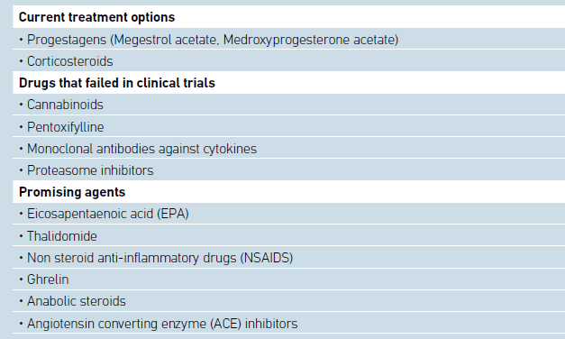
Πρόσφατοι και μελλοντικοί πιθανοί παράγοντες κατά της καρκινικής καχεξίας
Gioulbasanis et al., Forum of Clin Onc; 2010

Slide 38
Θεραπεία
Drug | Mechanism of action | (Strength of) Recommendation | LoE
Dronabinol | ⬆ Appetite | ( - :) Insufficient consistent clinical data | Low
Amino acids
(Leucine, HMB) | Anti-catabolic | ( - :) Insufficient consistent clinical data | Low
Progestins | ⬆ Appetite | (Weak:) In anorectic patients
 |  | …be aware of serious side effects | High
Corticosteroids | ⬆ Appetite | (Weak:) For a restricted period (1-3 weeks)
 |  | …be aware of side effects | High
NSAIDs | ⬇ Cytokines | ( - :) Insufficient consistent clinical data | Low
Prokinetics | ⬆ Gastric emptying | (Weak:) Insufficient consistent clinical data | Moderate
Arends J, et al., ESPEN guidelines on nutrition in cancer patients, Clinical Nutrition (2016), doi: 10.1016/ j.clnu.2016.07.015

Slide 39
Θεραπεία
Agent | Mechanism of action | Physiological effects | References
Anamorelin | Ghrelin receptor agonist | Appetite-enhancing and | Garcia et al. 2015
 |  | anabolic activity
Bimagrumab | Anti-ActRII monoclonal | Prevent skeletal muscle | Lach-Trifilieff et al. 2014
 | antibody | atrophy
Clazakizumab | Anti-IL-6 monoclonal | Anti-inflammatory activity | Bayliss et al. 2011
 | antibody
Enobosarm | Selective androgen | Anabolic activity | Dobs et al. 2013
 | receptor modulator
IP-1510 | IL-1 receptor antagonist | Anti-inflammatory activity | Paspaliaris et al. 2011
MABpl | Anti-IL-1α monoclonal | Anti-inflammatory and | Hong et al. 2014
 | antibody | anti-neoplastic activity
REGN1033 | Myostatin antagonising | Prevents skeletal muscle | Ebner et al. 2014
 | antibody | atrophy
Petruzzelli M, et al., Genes Dev 2016; 30(5): 489-501

Slide 40
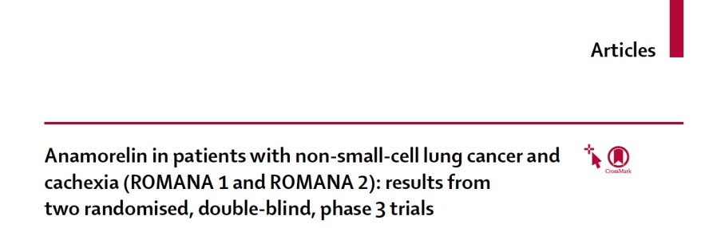
Θεραπεία
Eligibility criteria
Patients with stage III/IV NSCLC
Cachexia [WL >5% (6 m) or BMI <20 kg/m²]
◆ PS = 0-2
Patients could begin new line / receive maintenance / have completed therapy Intervention:
Oral 100 mg anamorelin hydrochloride or placebo once daily for the 12-week study period
(Co-primary) End-points
Lean-body mass
Hand grip strength Secondary end points
Change in bodyweight, symptoms of anorexia–cachexia and fatigue
Temel JS, et al., Lancet Oncol 2016; 17(4):519-531

Slide 41
Θεραπεία
 | ROMANA 1 |  |  | ROMANA 2
 | Anamorelin | Placebo | p value | Anamorelin | Placebo | p value
Primary endpoints* _{(n)} 323 161 330 165
Median lean body 0.99 -0.47 0.65 -0.98 mass (kg) (0.61 to 1.36) (-1.00 to 0.21) ^{<0.0001} (0.38 to 0.91) (-1.49 to -0.41) ^{<0.0001}
Median handgrip -1.10 -1.58 -1.49 -0.95 strength (kg) (-1.69 to -0.40) (-2.99 to -1.14) ^{0.15} (-2.06 to -0.58) (-1.56 to 0.04) ^{0.65}
Secondary _{endpoints† (n)} 284 141 268 136
Mean bodyweight (kg) 2.20 (0.33) 0.14 (0.36) <0.0001 0.95 (0.39) -0.57 (0.44) <0.0001
Mean anorexia- _{cachexia scale score} 4.12 (0.75) 1.92 (0.81) 0.0004 3.48 (0.94) 1.34 (1.03) 0.0016
Fatigue scale 0.26 (0.89) -1.91 (0.93) 0.054 1.37 (1.17) 1.23 (1.29) 0.86
Data for primary endpoints are median (95% CI) or for secondary endpoints are mean (SE). *For primary efficacy analysis, change from baseline over 12 weeks per patient was defined as the average of the change from baseline at week 6 and the change from baseline at week 12. p values were obtained from Wilcoxon rank sum test, taking into account missing post-baseline values (ie, imputation), whereby lower ranks represent worse outcomes. †For secondary efficacy analysis, least-squares means, SEs, CIs, and p values were from a mixed- effects patttern mixture repeated measures model.
Temel JS, et al., Lancet Oncol 2016; 17(4):519-531

Slide 42
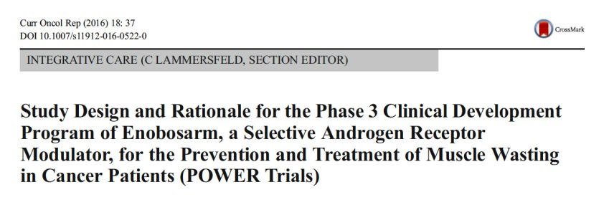
Θεραπεία
Enobosarm (SARM)
The POWER trials
Eligibility criteria
  Patients with NSCLC referred for 1st line CMT
  Variable degree of weight loss
◆ PS 0-1
Intervention:
  Enobosarm 3 mg or placebo once daily for a study period of 147 days (Co-primary) End-points
  Lean-body mass
  Physical Function (stair climb power)
Secondary end points
  QoL (FAACT-12®, FACIT Fatigue Scale®, PROMIS® Physical Functioning Short Form, PROMIS® Emotional Distress-Depression Short Form, EQ-5D-5 L™)
Crawford J, et al., Curr Oncol Rep 2016;18:37

Slide 43
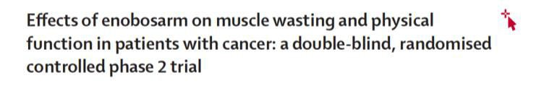
Θεραπεία
Enobosarm (SARM)
 | Placebo (n=52) |  | Enobosarm 1 mg (n=53) |  | Enobosarm 3 mg (n=54)
 | Grade 1–2 | Grade 3–4 | Grade 1–2 | Grade 3–4 | Grade 1–2 | Grade 3–4
Abdominal pain | 3 (6%) | 0 | 2 (4%) | 0 | 8 (15%) | 0
Anaemia | 6 (12%) | 2 (4%) | 9 (17%) | 4 (8%) | 5 (9%) | 2 (4%)
Anorexia | 2 (4%) | 0 | 4 (8%) | 0 | 6 (11%) | 0
Asthenia | 4 (8%) | 0 | 1 (2%) | 0 | 7 (13%) | 0
Back pain | 3 (6%) | 0 | 5 (9%) | 0 | 1 (2%) | 0
Constipation | 2 (4%) | 0 | 9 (17%) | 0 | 6 (11%) | 0
Cough | 6 (12%) | 0 | 2 (4%) | 0 | 9 (17%) | 0
Dehydration | 3 (6%) | 3 (6%) | 1 (2%) | 0 | 7 (13%) | 0
Diarrhoea | 4 (8%) | 0 | 8 (15%) | 0 | 9 (17%) | 0
Dyspnoea | 5 (10%) | 0 | 6 (11%) | 0 | 3 (6%) | 0
Fatigue | 11 (21%) | 0 | 8 (15%) | 0 | 11 (20%) | 3 (6%)
Febrile neutropenia | 0 | 3 (6%) | 0 | 0 | 0 | 0
Headache | 1 (2%) | 0 | 3 (6%) | 0 | 3 (6%) | 0
Malignant neoplasm progression | 0 | 8 (15%) | 0 | 5 (9%) | 0 | 7 (13%)
Nausea | 7 (13%) | 0 | 12 (23%) | 0 | 6 (11%) | 0
Neutropenia | 2 (4%) | 0 | 1 (2%) | 0 | 4 (7%) | 0
Pneumonia | 1 (2%) | 0 | 1 (2%) | 0 | 4 (7%) | 0
Pyrexia | 2 (4%) | 0 | 5 (9%) | 0 | 8 (15%) | 0
Thrombocytopenia | 0 | 3 (6%) | 3 (6%) | 1 (2%) | 4 (7%) | 1 (2%)
Vomiting | 6 (12%) | 0 | 8 (15%) | 0 | 4 (7%) | 0
Weight decreased | 5 (10%) | 0 | 3 (6%) | 0 | 8 (15%) | 0
⬆ Lean body mass
⬆ Power and speed on a stair-climbing test
Dobs AS, et al., Lancet Oncol 2013Apr;14(4):335-45

Slide 44
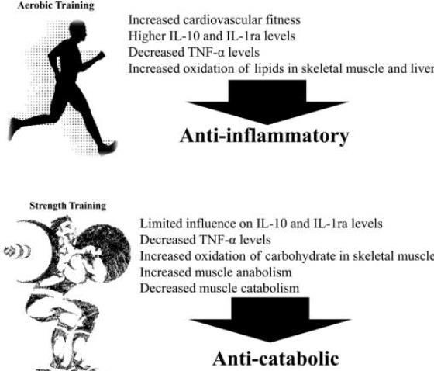
Θεραπεία
Lira FS, et al., Appl Physiol Nutr Metab, 2014, 39(6): 679-686,© 2014 Canadian Science Publishing and NRC Research Press. Reproduced with permission

Slide 45
Θεραπεία
Drawbacks | Intervention
Anaemia | Delay until anaemia improved
Compromised immune function | Avoid public gyms and public pools
Fatigue | 10’ of light exercises daily
Radiotherapy | Avoid chlorine exposure to irradiated
 | skin (swimming pools)
Indwelling catheters and feeding tubes | Avoid pool, lake, ocean and
 | other microbial exposures
Peripheral neuropathy or ataxia | Prefer stationary reclining bicycle
Multiple - uncontrolled
co-morbidities | Individualised exercise programme
Rock CL, et al., C A Journal 2012

Slide 46

Θεραπεία
Συμπέρασμα: Παρά την ισχυρή λογική για τη χρήση της άσκησης, υπάρχουν ανεπαρκή δεδομένα που να υποστηρίζουν την ασφάλεια και την αποτελεσματικότητα σε ασθενείς με καρκινική καχεξία. Αναμένονται δεδομένα από μελέτες που είναι υπό εξέλιξη.
Strength of recommendation:
STRONG
We recommend maintenance or an increased level of physical activity in cancer patients to support muscle mass, physical function and metabolic pattern
Level of evidence
High
Strength of recommendation:
WEAK
We suggest individualised resistance exercise in addition to aerobic exercise to maintain muscle strength and muscle mass
Level of evidence
Low
Grande AJ, et al., Journal Cachexia, Sarcopenia and Muscle 2015
Arends J, et al., ESPEN guidelines on nutrition in cancer patients, Clinical Nutrition (2016), doi: 10.1016/j.clnu.2016.07.015

Slide 47
Θεραπεία
Κλινικές δοκιμές σχετικά με την Καρκινική καχεξία: Προβληματισμοί
Έγκαιρη παρέμβαση (concurrent με τη χημειοθεραπεία)
Διαχείρηση συμπτωμάτων
Πολυκεντρική προσέγγιση
«Λεπτά» endpoints

Slide 48

Διατροφικά συμπτώματα
Συνήθη διατροφικά συμπτώματα κατά τη διάρκεια της αντινεοπλασματικής θεραπείας:
Ανορεξία
Αλλαγές – όσφρηση/γεύση
Δυσκοιλιότητα
Διάρροιες
Ξηροστομία
Δυσανεξία στη λακτόζη
Ναυτία
Έμετος
Απώλεια ΣΒ

Slide 49
Τελικό στάδιο: Πότε διακόπτουμε τη διατροφική υποστήριξη (?)
Strength of recommendation:
STRONG
We recommend offering and implementing nutritional interventions in patients with advanced cancer only after considering together with the patient the prognosis of the malignant disease and both the expected benefit on quality of life and potentially survival as well as the burden associated with nutritional care
Level of evidence
Low
Strength of recommendation:
STRONG
In dying patients, we recommend that treatment be based on comfort. Artificial hydration and nutrition are unlikely to provide any benefit for most patients. However, in acute confusional states, we suggest to use a short and limited hydration to rule out dehydration as precipiting cause
Level of evidence
Low
Arends J, et al., ESPEN guidelines on nutrition in cancer patients, Clinical Nutrition (2016)

Slide 50

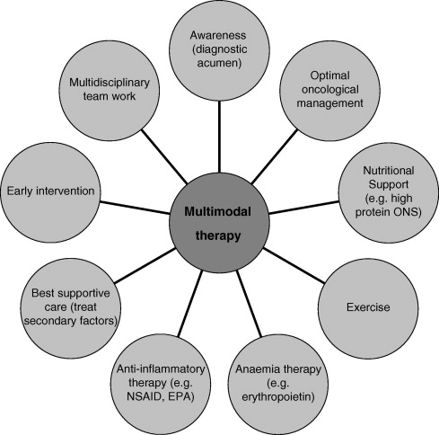

Slide 51
Ευχαριστώ

